Slide 1

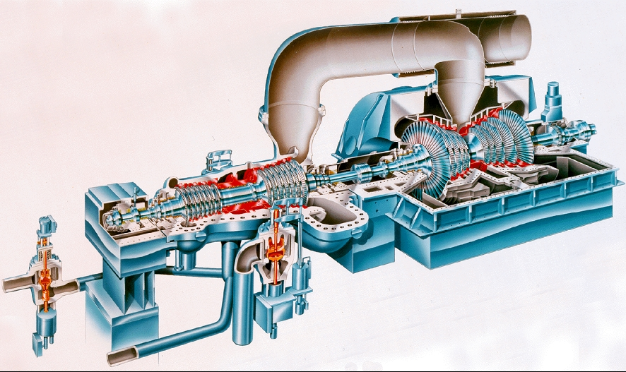
Turbinas de vapor

Slide 2
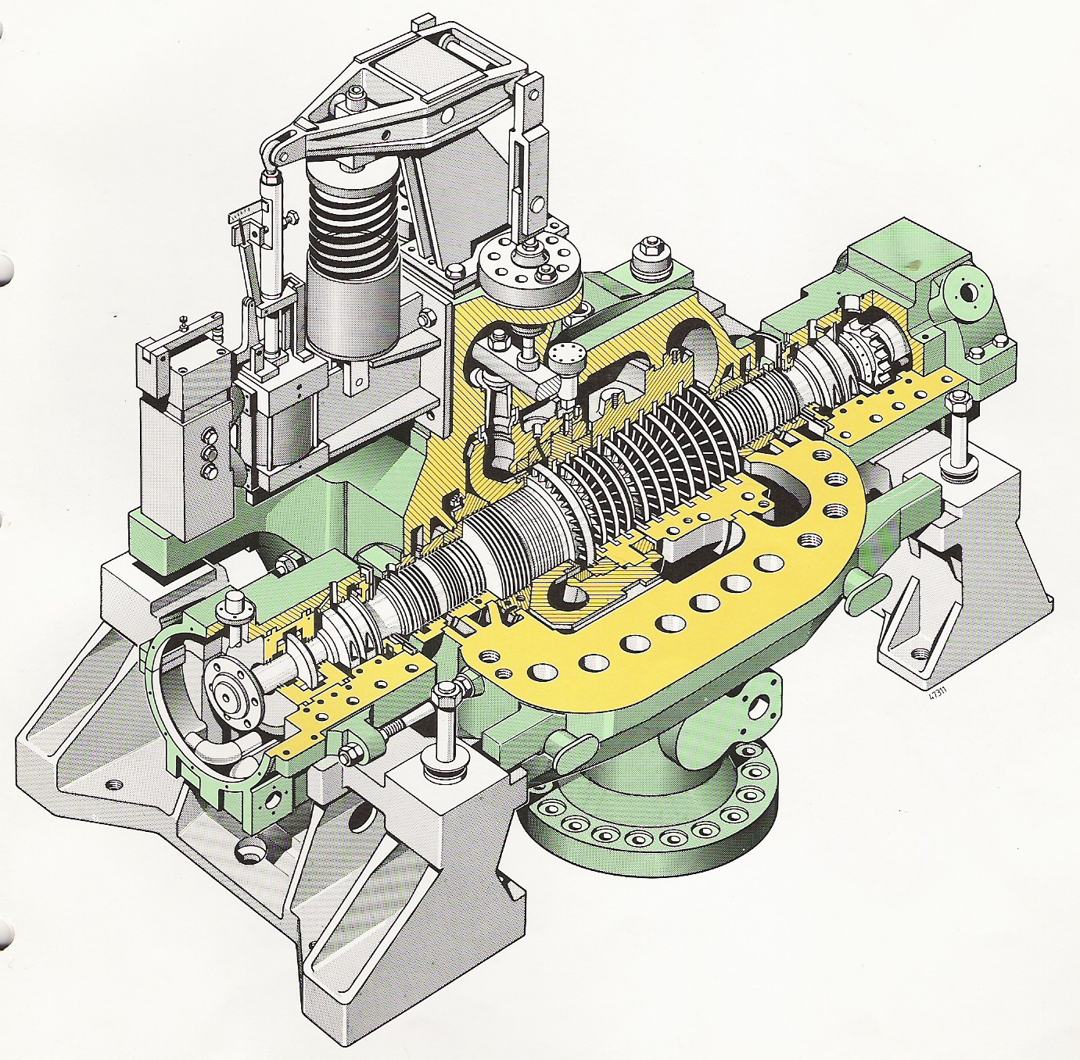
Turbina de vapor: Componentes
Rotor conformado por un eje con álabes solidarios a los discos del mismo
Válvulas de corte sistema de regulación
Carcasa interior
Carcasa exterior
Sellos laberínticos
Cojinetes sobre los que apoya el rotor
Pedestales

Slide 3
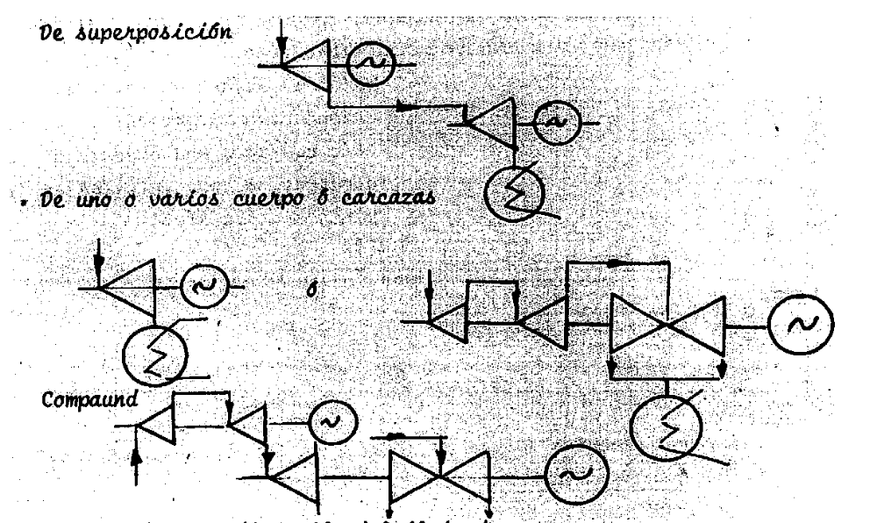
Turbina de vapor: Clasificación.
*De acuerdo a las condiciones de empleo
Turbinas de condensación: utilizadas en centrales térmicas.
Turbinas de Extracciones reguladas: Ciclo regenerativo o a extracción a proceso
Turbinas de contrapresión: Descargan el vapor a una presión aún elevada, para ser utilizado en procesos industriales
*De acuerdo a la disposición general
De superposición
De uno o varios cuerpos.
Compaund-Tandem:sobre el mismo eje
*De acuerdo al flujo: Axial o radial
* Según el principio operativo
Acción y de Reacción. La diferencia fundamental es que en las turbinas de acción no hay cambio de presión en la rueda

Slide 4
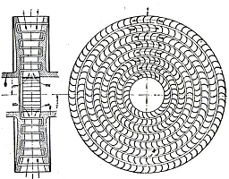
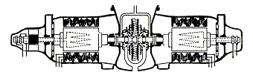
Turbina de vapor: Clasificación.
Flujo Radial

Slide 5
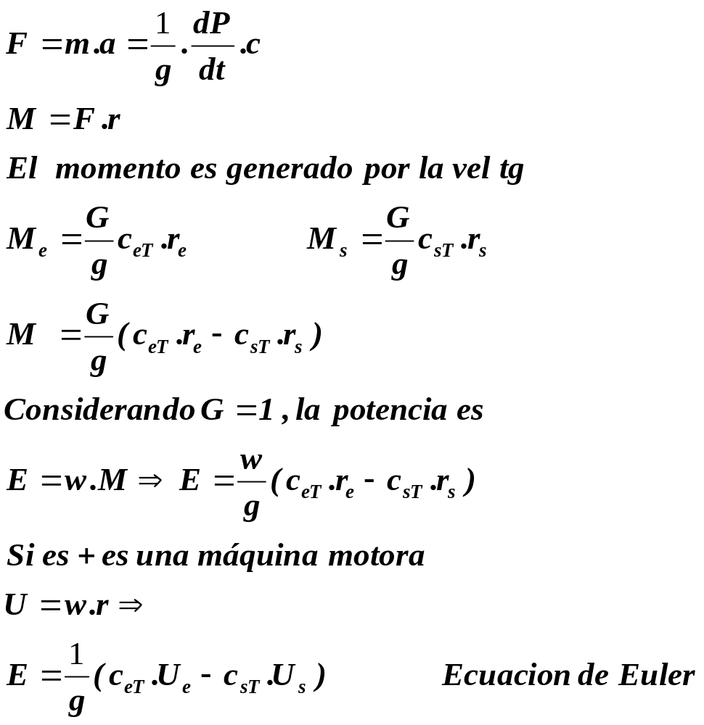
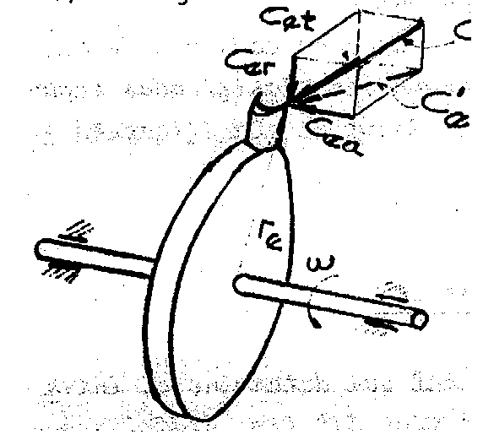
Turbina de vapor: Intercambio de energía

Slide 6
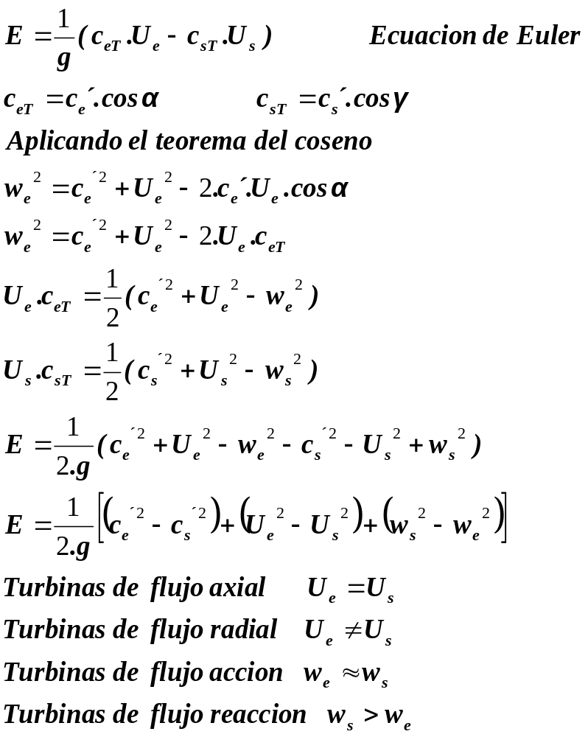
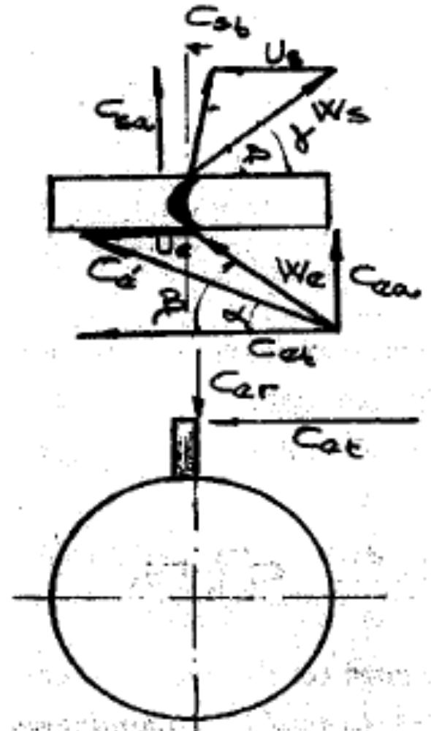

Slide 7
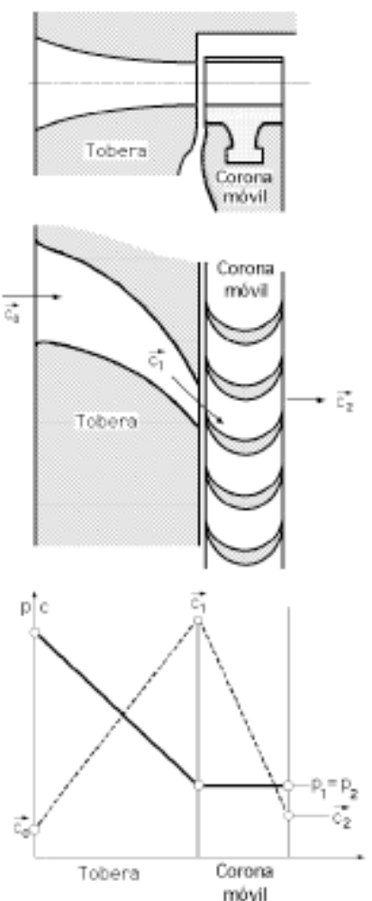
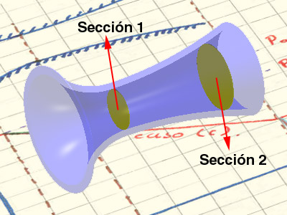
Toberas
La tobera es un conducto que guía al fluido y convierte la entalpía en energía Cinética.
Características
Bajas pérdidas por rozamiento
Bajas pérdidas por torbellinos
Bajas pérdidas por radiación y convección

Slide 8
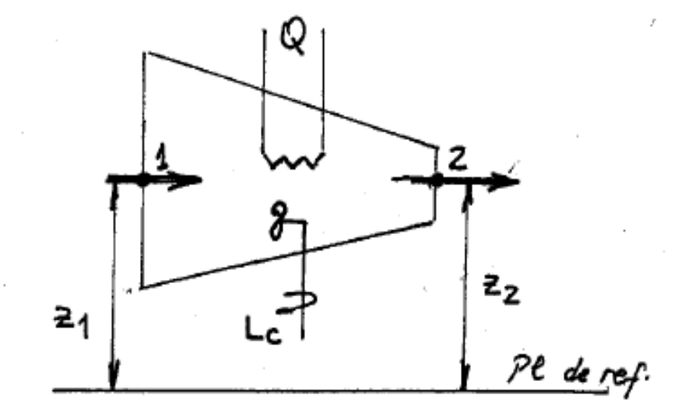
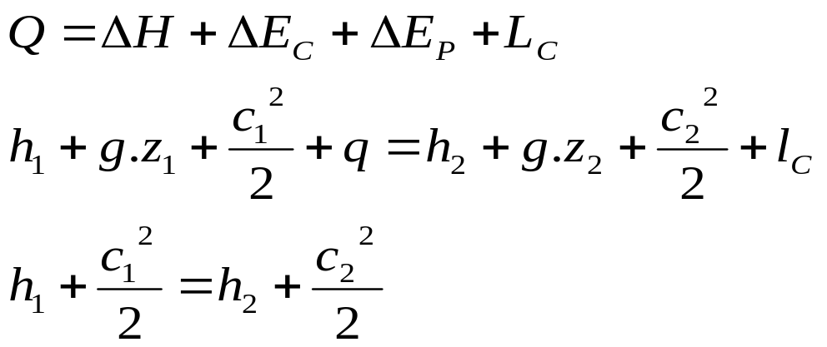
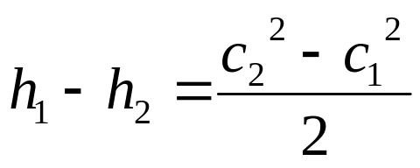
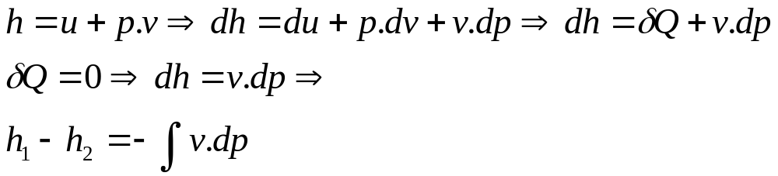
Toberas ~ Ecuaciones
Variación de energía en la tobera
Ecuación del derrame adiabático

Slide 9
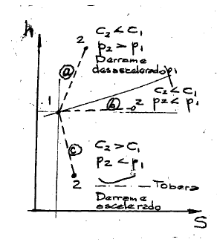
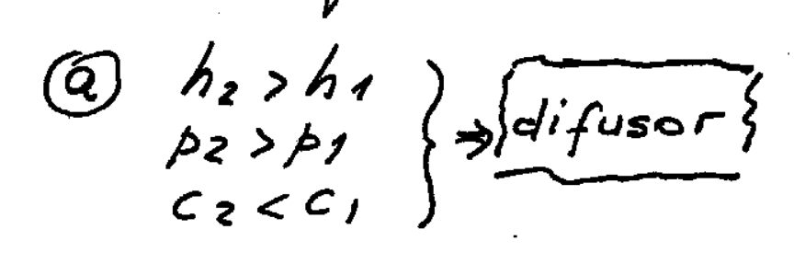
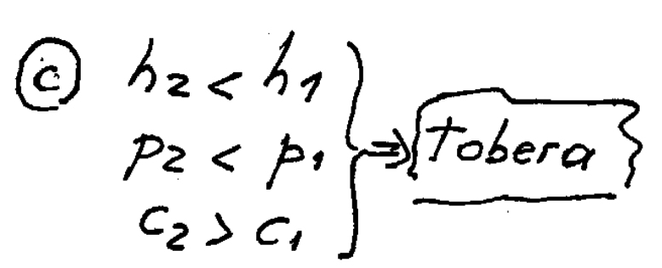
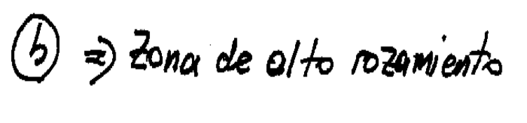
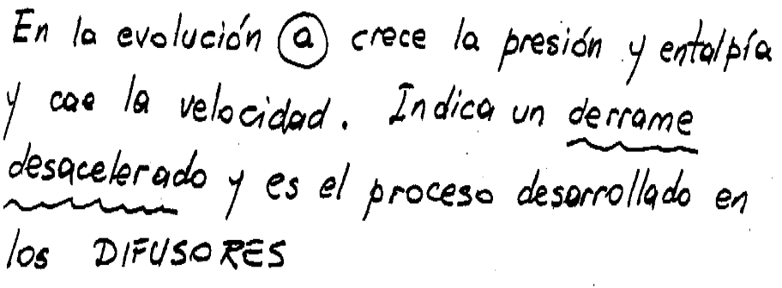
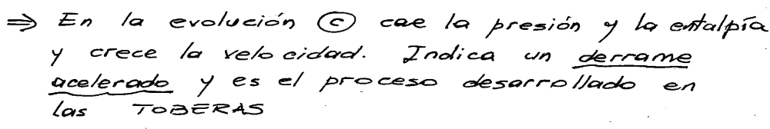
Características de las toberas

Slide 10
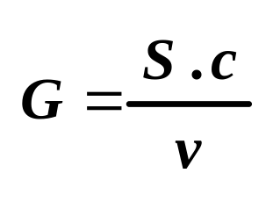
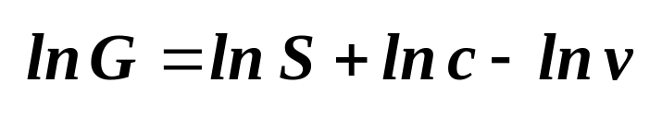
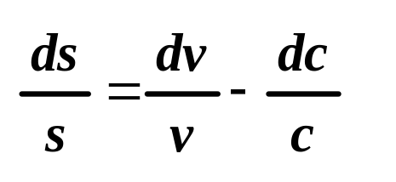
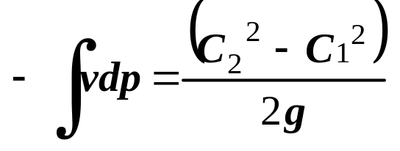
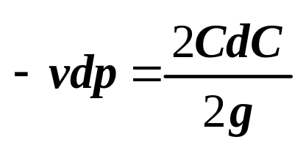
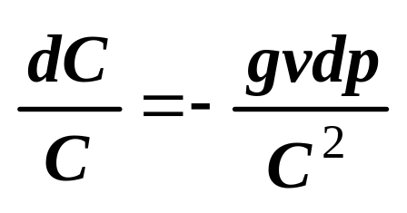
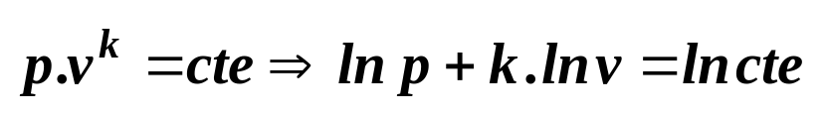
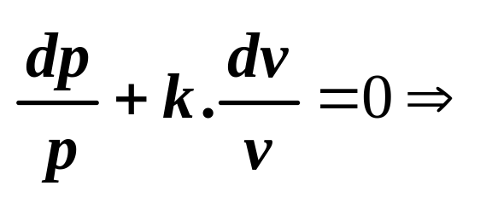
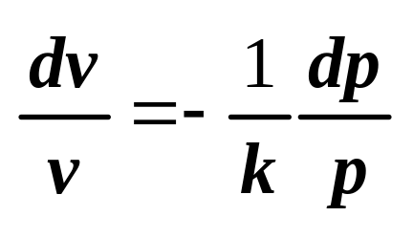
Geometría de las toberas
Partiendo de la ecuación de la continuidad
(2)
Hallando el logaritmo
Derivando y como G = cte
Variación de la sección en forma diferencial
(3)
(4)
De la ecuación del derrame adiabático
Derivando ➔
Dividiendo por C²:
(5)
En una adiabática:
derivando
(6)

Slide 11
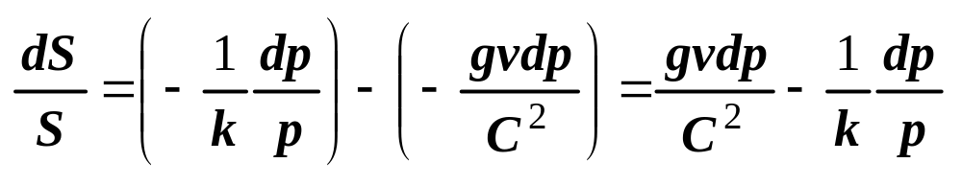
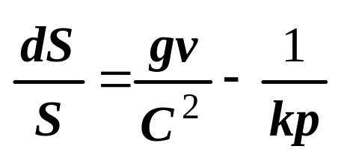
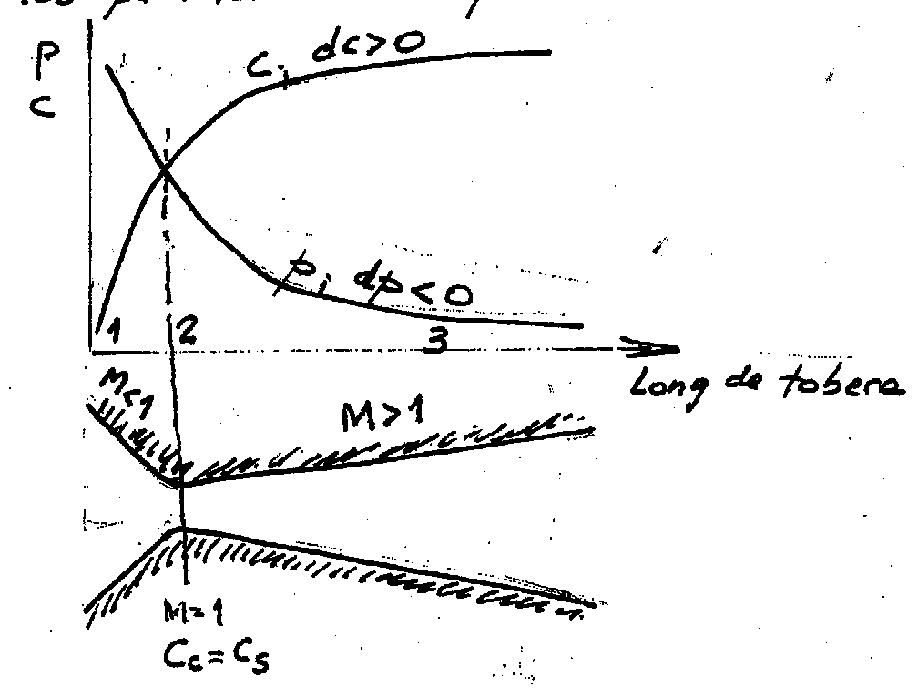
Geometría de las toberas
Reemplazando (5) y (6) en (3) ➔
Representa la variación de la sección en función de los parámetros del vapor

Slide 12
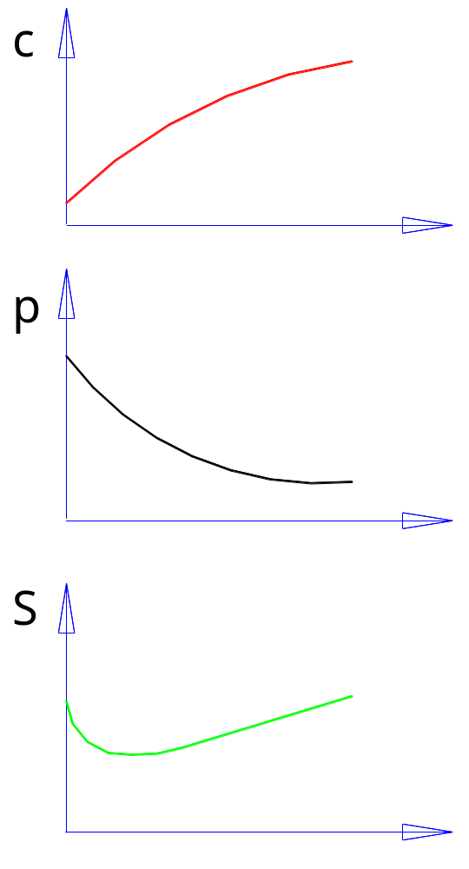
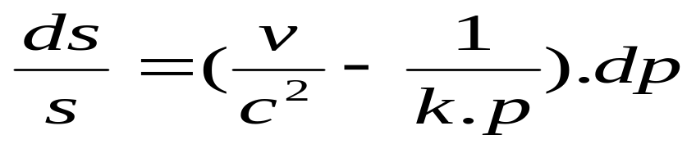
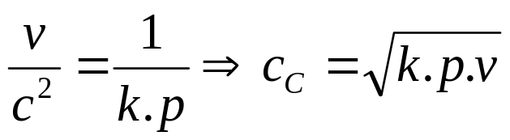
Geometría de las toberas
Convergencia (1 a 2) Flujo sub-sónico
En la entrada p es grande y C es pequeña
El ( ) > 0 y ds/s<0 == > M < 1
Sección critica (2) Flujo sónico
En algún momento se cumple
==> ds/s=0
Se demuestra que Cc ó velocidad crítica en la garganta es la velocidad del sonido == > M = 1
M < 1
M > 1
Divergencia (2 a 3) Flujo supersónico
Después de la garganta p es pequeña y C es grande
El ( ) < 0 y ds/s>0 == > M > 1
M = 1

Slide 13
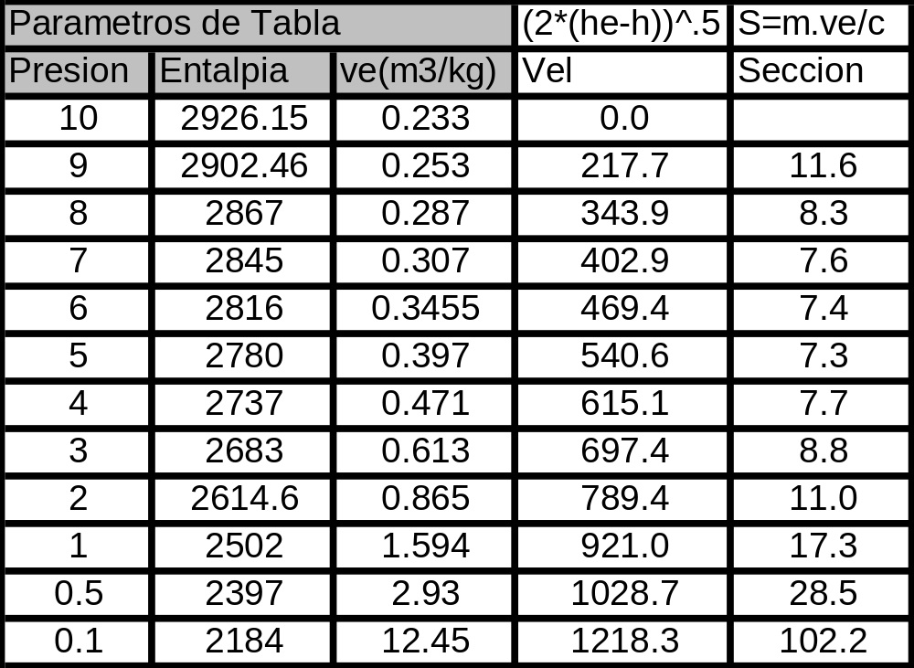
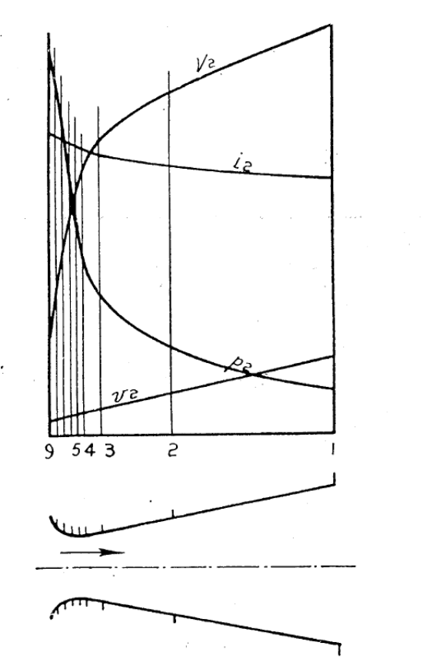
Variación de la sección de una tobera
En la figura siguiente se muestra como varían los parámetros en caso que se construya la tobera con entrada redondeada con un arco de circunferencia y la salida en forma cónica. Esta tobera es muy utilizada por la facilidad de fabricación.

Slide 14
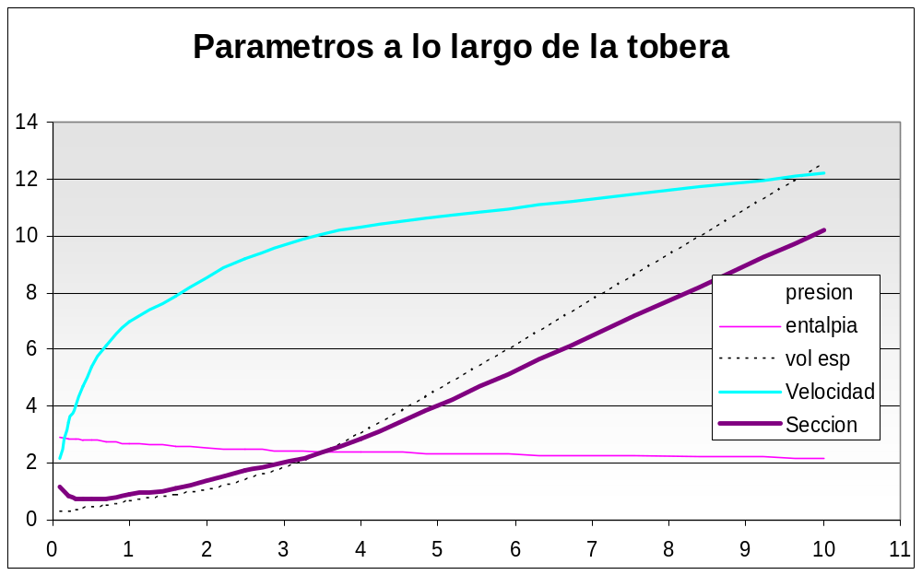

Slide 15
Geometría de las toberas
TOBERA CONVERGENTE
* Si no llega a la sección crítica, no se alcanza la velocidad del sonido y
Csalida < Csonido == > M< 1 == > Tobera convergente incompleta
* Si llega a la sección crítica, se alcanza la velocidad del sonido y
Csalida = Csonido == > M = 1 == > Tobera convergente completa
TOBERA CONVERGENTE- DIVERGENTE
* Si supera a la sección crítica, se supera la velocidad del sonido y
Csalida > Csonido == > M >1 == > Tobera convergente divergente
Algunos valores típicos del N° de Mach
M = 2,45 (aire)
M = 2,77 (vapor sobrec.)
M= 4 (vapor saturado)

Slide 16
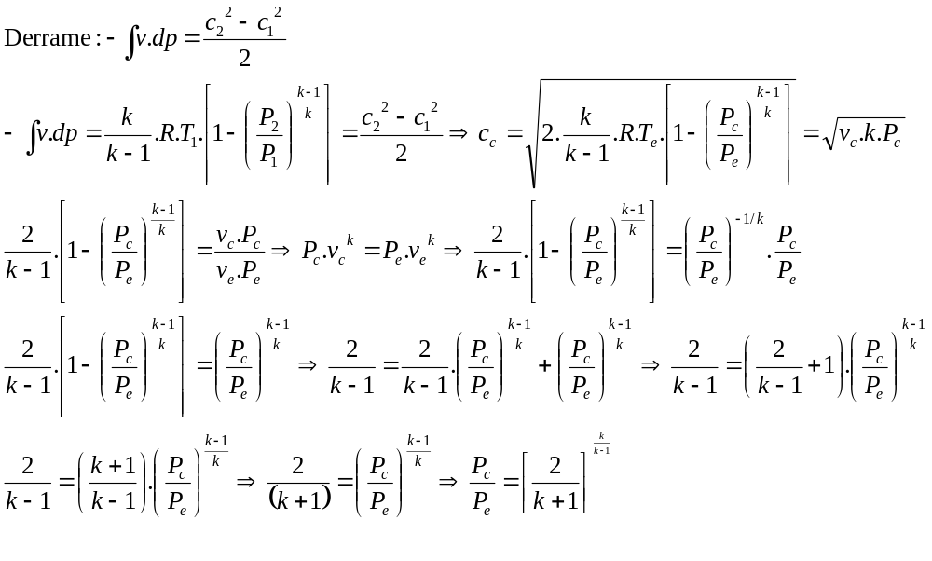
Relación crítica de presiones

Slide 17
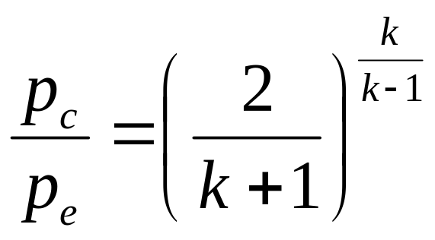
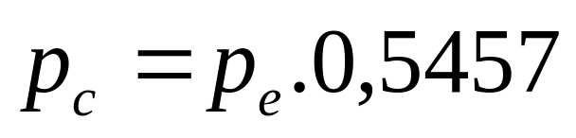
Relación crítica de presiones
Es la relación entre la presión en la sección crítica y la presión en la entrada de la tobera.
Para un vapor sobrecalentado y la velocidad de entrada a la tobera despreciable.
Si se conoce la presión a la entrada y a la salida nos permite saber si la tobera es convergente o convergente divergente

Slide 18
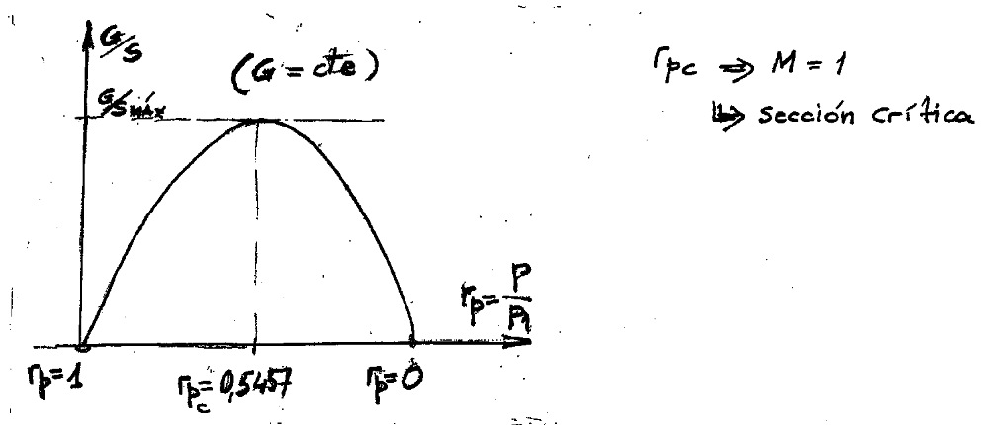
Toberas ~ Evolución de parámetros
Gráfica de la relación de gasto por unidad de sección respecto de la relación de presiones

Slide 19
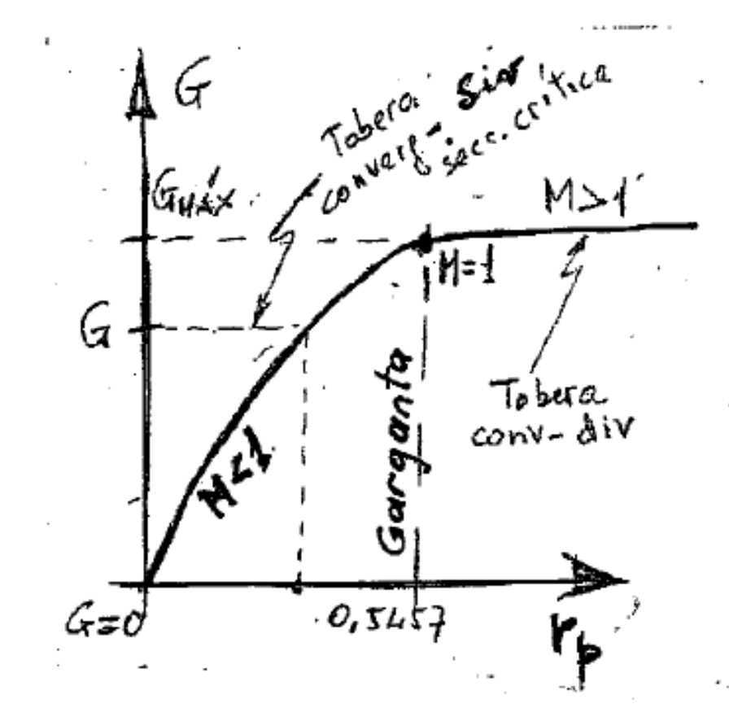
Toberas ~ Gasto máximo
Manteniendo constante la presión de entrada y variando la presión de salida desde el valor de entrada hasta cero el gasto aumenta hasta un punto en que se mantiene constante por más que baje la presión de salida.
En ese punto se establece la relación de presión crítica que depende del fluido circulante y es donde éste alcanza M = 1 para ese fluido y en esas condiciones.
Para vapor sobrecalentado: r_{pc} = 0,5457 == > p_{c} = p_{entr}*0,5457

Slide 20
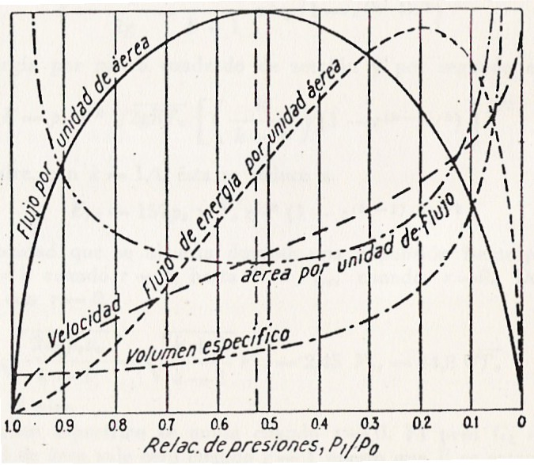
Toberas ~ Evolución de parámetros en función de la Relación de presiones

Slide 21
Rendimiento de la Tobera
En una tobera real la transformación no es isentrópica dado que el fluido es viscoso, que producen pérdidas de energía que se transforman en calor por rozamiento. El rozamiento es con el fluido mismo y con las paredes con el consecuente aumento de entropía.
Coeficiente de velocidad
Por tal motivo la velocidad de salida real será menor a la ideal
Se define el coeficiente de velocidad por la siguiente relación.
φ= velocidad real/ velocidad ideal
Pérdidas por rozamiento
* Rugosidad de la pared
* Radio hidráulico y forma constructiva.
* De las condiciones del vapor: el vapor sobrecalentado tiene menos pérdidas
* Ángulo de divergencia: formación de torbellinos

Slide 22
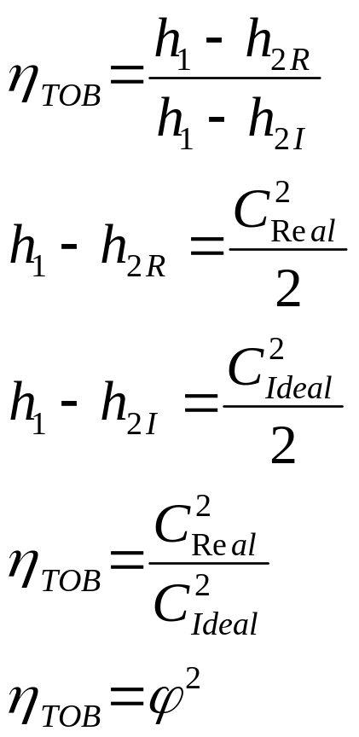
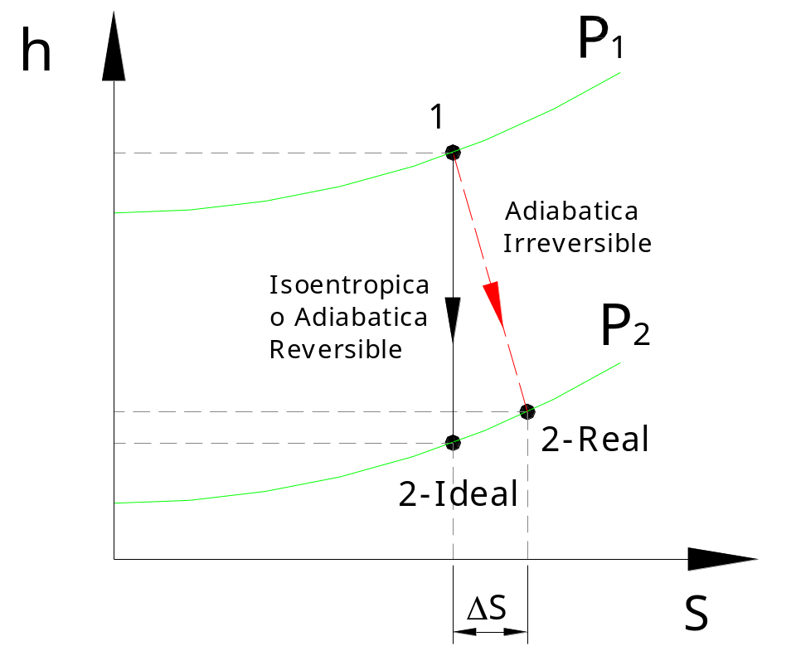
Rendimiento de la Tobera
El rendimiento de la tobera es la relación entre la energía cinética real y la ideal a la salida de la tobera, siempre es menor a 1.

Slide 23
Ejemplo
M:5000kg/h Pe:50bar te:450° Ps:10bar

Slide 24
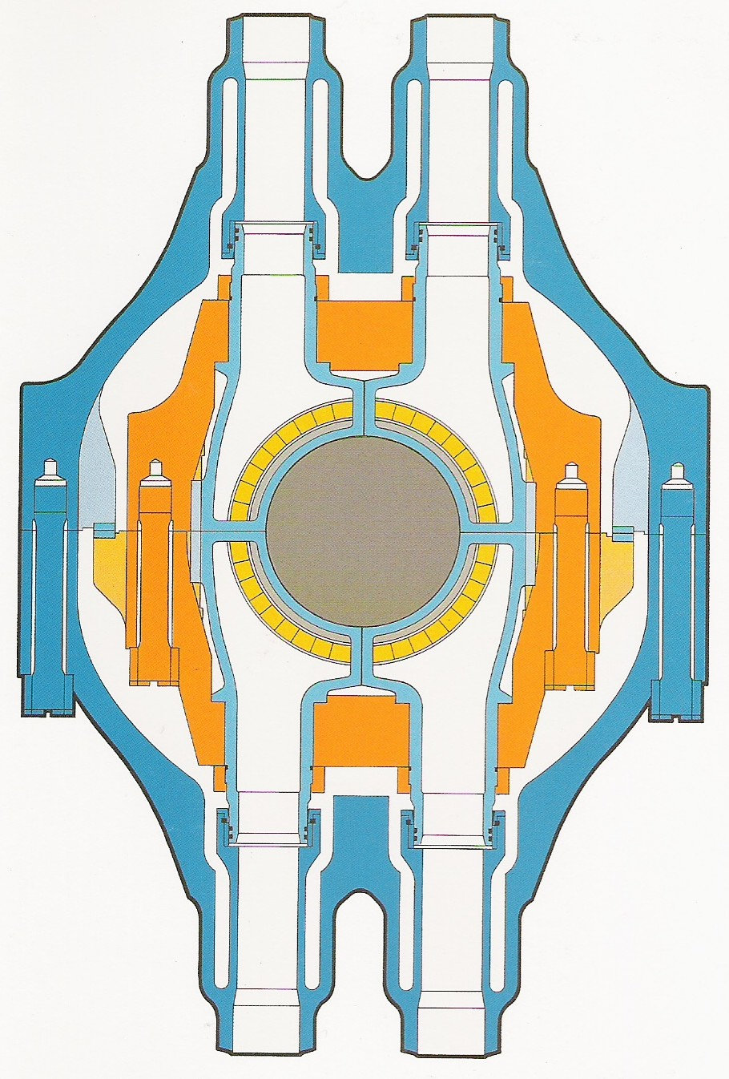
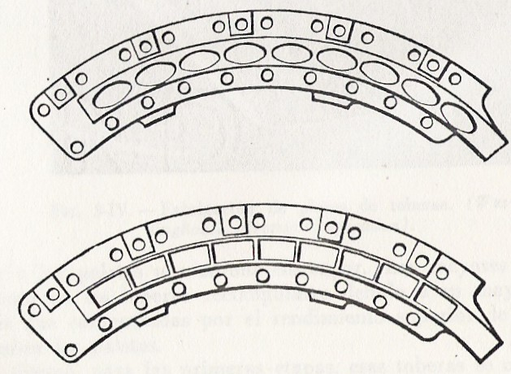
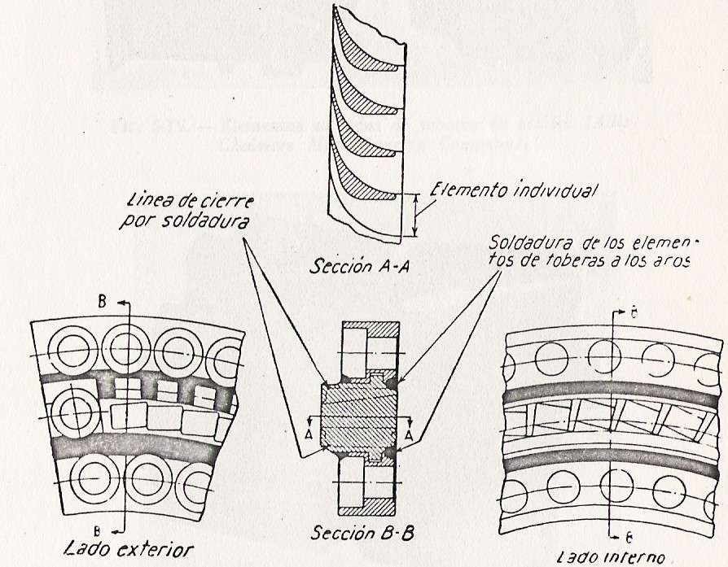
Formas y distribución de toberas

Slide 25


Formas de toberas

Slide 26


Formas de toberas

Slide 27


Turbina de acción
El vapor que entra en los álabes móviles de impulso se ha expandido en las toberas y ha incrementado sustancialmente su velocidad. Como la fuerza que se genera en los álabes de una etapa de impulso se debe al cambio en la dirección del flujo y por tanto al cambio en el momento del fluido, es indispensable hacer un análisis de las velocidades a la entrada y salida del álabe.

Slide 28







Turbina de Acción: Demostración analítica
Acción en Paleta plana
Acción Paleta curva
Multiplicando y dividiendo por C
Si ρ= U/C

Slide 29



Turbina de Acción: Demostración analítica

Slide 30


Turbina de acción: Laval

Slide 31
Turbina de acción: Laval

Slide 32


Turbina acción tipo Curtis
Corte de una turbina tipo Curtis en la que se puede apreciar los dos conjuntos de álabes móviles unidos a un mismo núcleo. Entre las dos filas de álabes móviles se aprecian los álabes fijos.
Los paleta fijas son solo directrices.

Slide 33

Turbina acción tipo Curtis
Fijo
Fijo

Slide 34

Turbina acción tipo Rateau
En las turbinas de múltiples etapas de presión, la caída de entalpía y presión ocurre en varias etapas, cada una compuesta por una fila de álabes fijos que actúan como toberas y una fila de álabes móviles de impulso.

Slide 35

Evolución de parámetros en turbinas de acción
Turbina de acción
Laval
Turbina de acción
Curtis
Etapas de Velocidad
Turbina de acción
Rateau
Etapas de presión

Slide 36

Turbina de reacción
La etapa de una turbina de reacción está constituida por un juego de álabes fijos o toberas y un juego de álabes móviles. Sin embargo, ocurre una caída de presión en los álabes móviles que están dispuestos en forma de toberas.
En los álabes fijos, el fluido es acelerado mientras que su presión y entalpía disminuyen debido a la disposición de tobera de los canales formados por cada par de álabes. El flujo que sale de éstos, entra al conjunto de álabes móviles cuyos canales tienen también forma de tobera, haciendo que el fluido incremente su velocidad relativa con respecto a los álabes mientras que la presión y entalpía disminuyen

Slide 37








Turbina de Reacción: Demostración analítica
Potencia consumida para mantener el movimiento
El rendimiento será:

Slide 38


Turbina de Reacción: Demostración analítica

Slide 39


Turbina de reacción
Parsons

Slide 40


Grado de reacción
En la práctica las turbinas de reacción funcionan a un porcentaje determinado a reacción, esto lo da el grado de reacción que se define como la relación entre el salto entálpico en el paletado y el salto entálpico total
Según las velocidades

Slide 41

Turbinas
Transformación de velocidad del vapor en velocidad de la rueda

Slide 42


Turbinas ~ Detalles constructivos
Ruedas fijas y móviles de un escalón de acción
A
A
Corte A-A

Slide 43

Turbinas ~ Detalles constructivos
Ruedas fijas y móviles de un escalón de reacción
B
B
Corte B B

Slide 44
Velocidades en escalones de turbinas de reacción

Slide 45

Turbinas de acción Detalles constructivos
Presión de vapor y velocidad absoluta en turbinas de acción

Slide 46

Turbinas de reacción Detalles constructivos
Presión de vapor y velocidad absoluta en turbinas de acción

Slide 47

Turbinas de acción
Perfiles y triángulos de velocidades

Slide 48
Turbinas de acción
Perfiles y triángulos de velocidades

Slide 49

Turbinas con distintos grados de reacción
Perfiles y triángulos de velocidades

Slide 51
Turbinas~Detalles constructivos: Carcasas interior y exterior de AP

Slide 52

Turbinas~Detalles constructivos: Carcasas interior y exterior de AP

Slide 53



Turbinas~Detalles constructivos: Distintas formas de encastre

Slide 54


Slide 56

Turbinas: Sellos laberínticos

Slide 57
Turbinas: Sellos laberínticos

Slide 58
Turbinas: Sellos laberínticos y pistón de compensación

Slide 59

Turbinas de reacción: Sellos laberínticos y plato de compensación

Slide 60


Turbinas: Cojinete radial
Circuito de aceite del cojinete

Slide 61

Turbinas: Cojinete de empuje y soporte

Slide 62
Comparación entre turbinas de acción y reacción
Turbina de reacción | Turbina de acción
La entalpía cae en los alabes fijos y móviles | La entalpía cae en los alabes fijos
La presión también cae en los alabes móviles | La presión no cae en los alabes móviles
Eficiencia máxima con C=U | Eficiencia máxima con C=2U
Menores perdidas por rozamiento | Mayores perdidas por rozamiento
Mayor N° de etapas | Menor N° de etapas
Rotor mas largo | Rotor mas corto
Mejores sellos en las ruedas móviles | Mejores sellos en las ruedas fijas
GR=50 % idénticos perfiles de paletas móviles y estacionarias facilita la fabricación

Slide 63


Turbinas: Sistemas de regulación
Formas de actuar sobre la turbina
Estrangulación: Funciona por Una válvula que reduce el ingresa del vapor a la turbina. Se produce mucha perdida con baja de rendimiento
Admisión: funciona por varias válvulas que comandan varias toberas. Mejora el rendimiento
Por presión variable: Se varía el fuego en la caldera y se baja la presión y temperatura del vapor , pero es un sistema muy lento por su inercia.

Slide 64





Turbinas: Sistemas de regulación

Slide 65

Turbinas: Sistemas de regulación

Slide 66

Sistema de regulación Válvulas y accionamientos

Slide 67
Turbinas: Sistemas de regulación
LA REGULACIÓN DE LAS TURBINAS DE VAPOR QUE ACCIONAN GENERADORES DE ENERGÍA ELÉCTRICA
Cuando las exigencias de velocidad constante son críticas (producción de energía eléctrica ➔ compatibilidad con el número de polos), y la carga es variable se debe actuar contra el suministro de vapor de manera rápida y práctica.
Mecánicos
Reguladores de velocidad
Servo hidráulicos
Servo electrónicos

Slide 68

Turbinas: Sistemas de regulación
Mecánico: Regulador de WATT
Funciona por fuerza centrífuga, a medida que aumenta la velocidad.

Slide 69

Turbinas: Sistemas de regulación
Regulador Mecánico hidráulico

Slide 70

Turbinas: Sistemas de regulación
Sistema de regulación para Turbina de condensación

Slide 71

Turbinas: Sistemas de regulación
El sistema comanda una bomba hidráulica que aumenta la presión al aumentar la velocidad
Sistema hidráulico

Slide 72

Turbinas: Sistemas de regulación
Sistema electrónico:
Utilizan sensores magnéticos o inductivos los cuales envían la señal a un sistema de control

Slide 73
Regulación de frecuencia
La complejidad dinámica del sistema interconectado hace difícil determinar en forma clara el origen de los problemas que afectan su conducta
¿Quién incide en los apartamientos?
Características de la carga
Disponibilidad de reserva para regulación
Velocidad de toma de carga de las unidades participantes
Sensibilidad de la regulación primaria y secundaria
Modalidades operativas y de despacho
La calidad de la energía suministrada está dada por la constancia de las magnitudes de tensión y frecuencia
Regulación de frecuencia es el conjunto de acciones ejercidas en un sistema eléctrico de potencia a efectos de mantener la frecuencia de la red dentro de los márgenes preestablecidos

Slide 74
Regulación de frecuencia
Regulación primaria
Es la primer acción de regulación en la que actúan los sistemas de regulación de velocidad de las turbinas y en el caso de los ciclos de vapor, los automatismos de los generadores de vapor
La función principal es absorber en forma automática las variaciones rápidas y de moderada aptitud de la demanda
La acción correctiva la efectúan los reguladores de velocidad gobernando las válvulas de admisión de las turbinas.
Para que la regulación primaria sea efectiva, es necesario que todas las unidades generadoras aporten a la regulación y que se despachen con cargas que permitan la variación automática

Slide 75
Regulación de frecuencia
Regulación secundaria
Es la acción manual ó automática sobre los variadores de carga de un grupo de unidades generadoras dispuestas para tal fin.
La función principal es absorber las variaciones de la demanda con respecto a la pronosticada, que en primera instancia han sido absorbidas en parte por todos los reguladores que aportan a la regulación primaria, dejando a estos generadores nuevamente a los valores de potencia asignados por despacho y anulando los desvíos de frecuencia al establecerse nuevamente el balance generación~demanda.
Regulación terciaria
Es el conjunto de acciones que tienden a anular la integral de desviaciones de la frecuencia real respecto de la nominal (50Hz)
La función es anular el error de tiempo que es la diferencia entre la hora oficial y la indicada por un reloj sincrónico conectado a la red (hora sincrónica). Se efectúa diariamente

Slide 76
Regulación de frecuencia
Evolución de las frecuencias y las potencias, poniendo en evidencia la actuación de la regulación secundaria y primaria ante una perturbación tipo escalón

Slide 77

Regulación de frecuencia
Diferencia entre el valor instantáneo y la tendencia de la frecuencia

Slide 78

Regulación de frecuencia ~Estatismo
El estatismo es la relación entre la variación de frecuencia y la potencia corregida en la unidad de generación. Entre mayor sea la desviación de frecuencia, mayor debe ser la potencia corregida en la unidad de generación.
La fórmula del estatismo es la siguiente:
Estatismo: Característica técnica de una planta y/o unidad de generación, que determina la variación porcentual de la frecuencia por cada unidad de variación porcentual de la carga.

